Slide 1

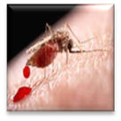
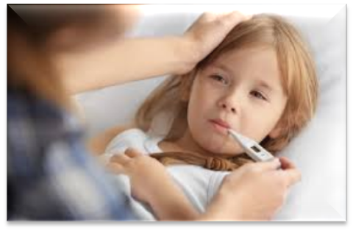
Fiebre Chikungunya en pacientes pediátricos.
Grupo Nacional de Medicina Intensiva y Emergencia Pediátrica
2025

Slide 2
¿ Puede la fiebre chikunguya ser una enfermedad grave en edad pediátrica?
Enfermedad infecciosa sistémica, donde la respuesta inmunológica desencadena una respuesta inflamatoria desregulada del huésped ante la infección, conduciendo a disfunción de órgano potencialmente mortal y mostrando formas graves de la enfermedad, SEPSIS.
Endotelio vascular
Corazón
Cerebro
Intestino
Pulmón

Slide 3

¿ Cuál es el grupo de edad más frecuente ingresado en áreas de atención al grave?
Lactantes menores de tres meses
Adolescentes entre 10 y 18 años

Slide 4

¿ Podemos identificar signos de gravedad precozmente?

Slide 5
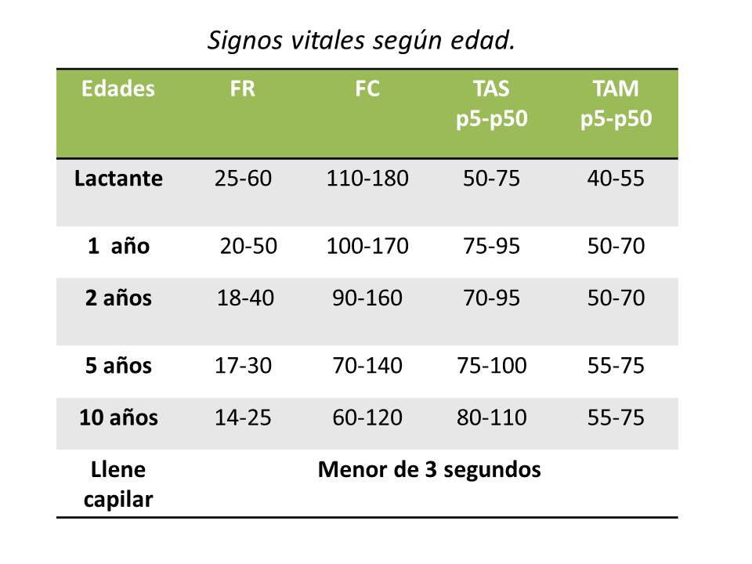

Slide 6
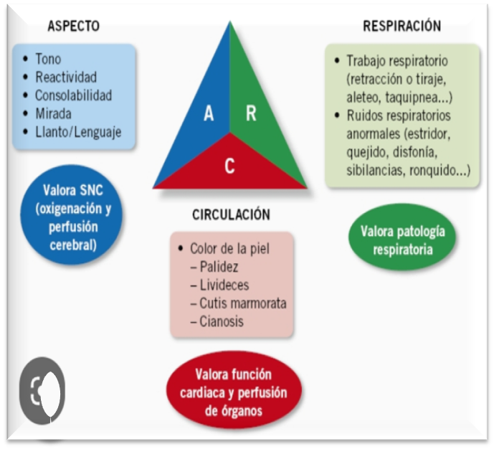
Triángulo de evaluación pediátrico

Slide 7

Signos de Hipoperfusión Tisular .HTIS
Extremidades frías con gradiente térmico distal .
Coloración de piel pálido-grisácea, moteada o livedo reticular.
Llene capilar ≥2 segundos
Pulsos periféricos débiles, imperceptibles.
Disminución de la diuresis : Oliguria (diuresis <1 ml/kg/h)
Alteración del estado conciencia irritabilidad, somnolencia, letargia.
Signos precoces de vasodilatación cutánea: piel seca y caliente, relleno capilar acelerado, pulsos amplios y saltones, aumento de la presión diferencial, presión diastólica baja. Shock Hiperdinámico.

Slide 8
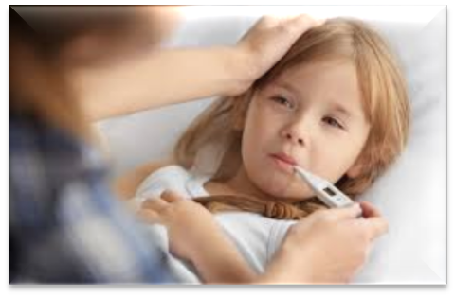
Signos de alarma
Alteración del Triángulo de Evaluación Pediátrico.
Somnolencia o irritabilidad.
Convulsión.
Taquicardia o trastornos del ritmo
Trastornos de la perfusión tisular
Oligoanuria.
Intolerancia a la vía oral.
Vómitos y/o diarreas
Hepatomegalia
Dolor abdominal espontáneo a la palpación (importante en menor de 12 meses).
Sangrado por mucosas.
Plaquetas ≤ 100 000.

Slide 9
Evaluación inicial del niño febril
Evaluación rápida inicial
Triangulo de evaluación pediátrico (TEP)
Elementos de SRIS
Aplicar escala para rápida evaluación secuencial de la insuficiencia orgánica: LqSOFA , define posibilidad de ingreso en área de atención al grave
Lq SOFA ≥ 2

Slide 10
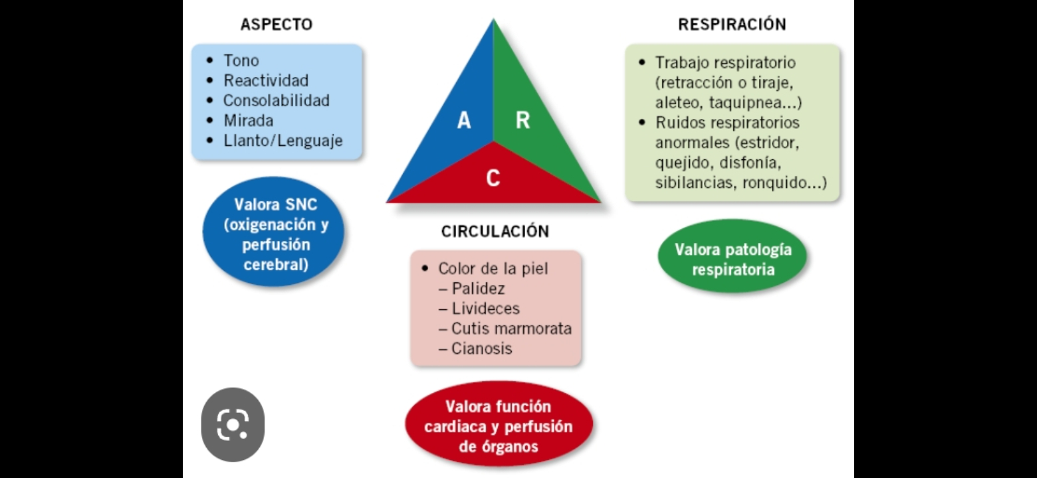
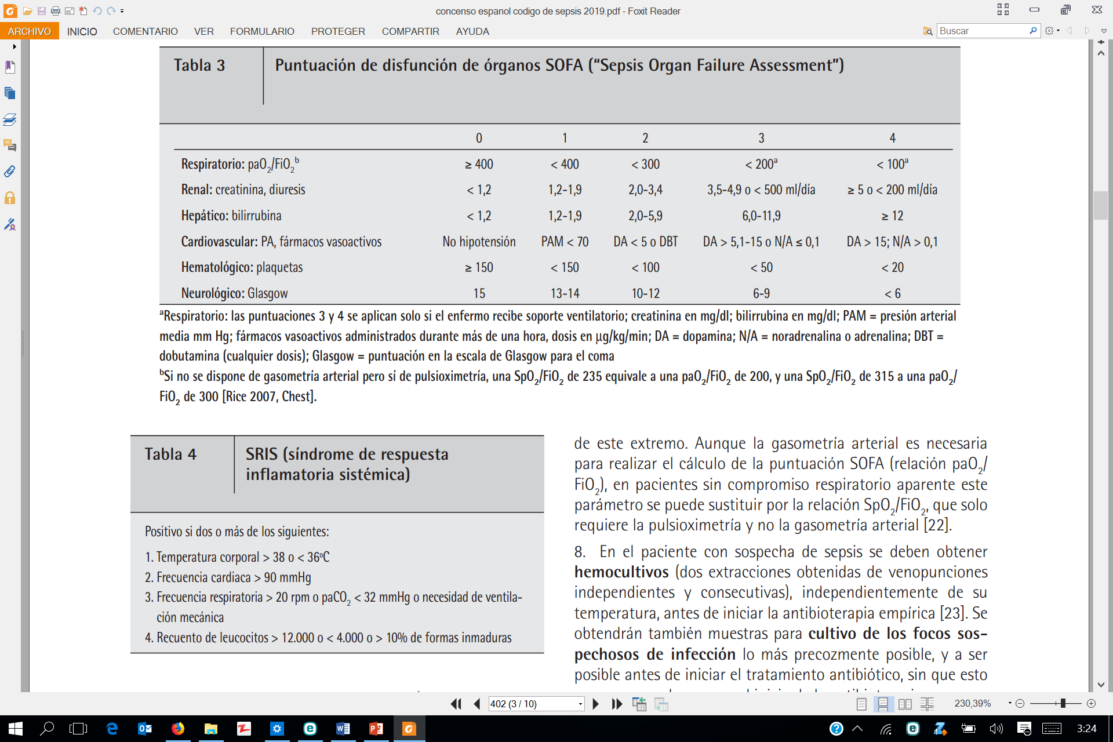
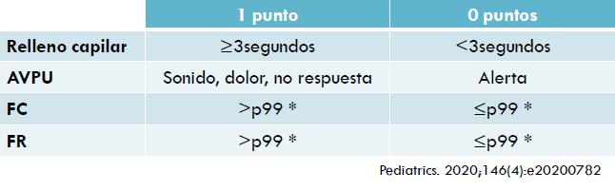
TEP
LqSOFA

Slide 11
Criterios de gravedad en pacientes pediátricos.
Definición: Paciente en edad pediátrica que presente uno a más de los elementos que se describen a continuación o alguna forma atípica o complicación de la infección en fase aguda, posaguda o crónica.

Slide 12
Criterios de gravedad en pacientes pediátricos. Ingreso en UCI
Alteración del Triángulo de evaluación pediátrico (TEP).
Síndrome de Respuesta Inflamatoria Sistémica (SRIS).
Elementos de Hipoperfusión Tisular (HTIS.)
-Shock hiperinflamatorio o Sepsis Like
-SOFA pediátrico ≥ 2 puntos.
-Disfunción intestinal aguda
Acidosis metabólica que no responde a fluidoterapia.
Deshidratación moderada- severa.
Trastornos del ritmo, elementos de Insuficiencia cardíaca congestiva, Bajo Gasto Cardíaco o inestabilidad hemodinámica

Slide 13
Criterios de gravedad en pacientes pediátricos. Ingreso en UCI
Alteración del estado de conciencia EG ≤ 15 puntos.
-Convulsiones no controladas
Síndrome vesículoampollar extenso en menores de un año
Elevación marcada de enzimas hepáticas.
Sangrado activo mucosas.
Hipoxemia severa SO2 ≤ 92 %. P/F ≤ 200.
Apnea o dificultad respiratoria sin otra causa.
Comorbilidad asociada descompensada.
Coinfección bacteriana.

Slide 14

Forma atípica de la infección y/o complicaciones que requieren ingreso en áreas de atención al grave
Dermatológicas
- Síndrome vesículo ampollar
Medio interno y EAB
- Deshidratación moderada o severa con o sin pérdidas aparentes
- Acidosis metabólica
- Trastornos electrolíticos
Respiratorias
- Insuficiencia respiratoria Aguda
Neumonías
Cardiovascular
- Miocarditis
- Pericarditis
- Insuficiencia Cardíaca
- Arritmias
- Inestabilidad hemodinámica
Shock hiperinflamatorio.
Shock mixto
Digestivas
- Disfunción Intestinal aguda
- Abdomen agudo quirúrgico (Perforación Intestinal)
- Enterocolitis necrotizante
Renales
- Fallo Renal Agudo
- Nefritis agudas
Endocrinas
- SSIHAD
- Insuficiencia Adrenal aguda
Hematológicas
- Discrasias sanguíneas
- Anemia Aguda
SNC
- Encefalitis.
- Status Epilépticos.
- Síndrome de Guillain Barre.
- Síndrome Cerebeloso.

Slide 15
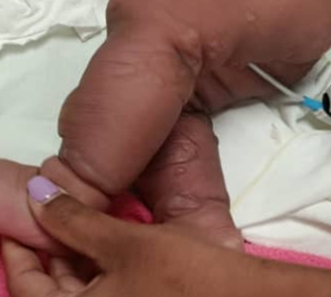
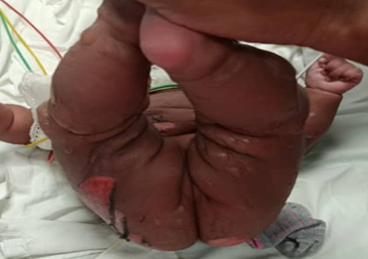
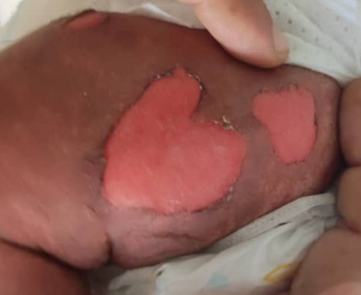
Caracterización de las formas graves de la enfermedad en edad pediátrica
Formas clínicas graves en menores de tres meses
Síndrome vesículo - ampollar forma grave más frecuente con evolución favorable.
Acidemia metabólica severa no siempre explicada por pérdidas
Disfunción intestinal aguda
Formas atípicas: Encefalitis y Miocarditis aguda.
Trastornos de la perfusión tisular y shock mixto
Formas clínicas graves en otros grupos de edades
Trastornos de la perfusión tisular
Disfunción miocárdica aguda: Miocarditis sintomática, Miocarditis fulminate, ( Edema Agudo del Pulmón) y Bradicardia sinusal con repercusión hemodinámica .
Hemorragia Pulmonar
Hemorragia digestiva
Disfunción neurológica: Encefalitis Aguda y Status epiléptico

Slide 16
Criterios de Ingreso en la UCI pediátrica
Paciente en edad pediátrica que por definición cumpla con criterios de Infección grave por Virus Chikungunya en formas típicas o atípicas de la enfermedad. (Caso sospechoso o confirmado).
Pacientes con Signos de alarma que traduzcan disfunción orgánica
Menores de 12 meses con comorbilidad asociada compensada o factores de riesgo que por evaluación y decisión médica requiera vigilancia continua y especializada.

Slide 17
Consideraciones para el ingreso en los menores de tres meses. GRUPO ALTO RIESGO
Consideramos prudente, dado el comportamiento de la enfermedad en nuestro país el ingreso del lactante menor de tres meses, que no cumple los criterios de gravedad, en áreas de atención al grave UCI o en la unidad de cuidados intermedios (UCIP) en los centros hospitalarios donde sea posible.
En los hospitales donde no exista la UCIP y la UCI no pueda dar cobertura a estos ingresos proponemos realizar el ingreso en sala de hospitalización, organizada como Sala Especial de Vigilancia, área específica definida para la atención a este grupo de edad (menores de tres meses) con personal médico y enfermería entrenado para su vigilancia continua las 24 horas con la posibilidad de realizar estudios recomendados incluyendo HGS e Ionograma y con el objetivo de detectar las complicaciones y signos de alarma precozmente. GRUPO ALTO RIESGO

Slide 18
